Slide 1
Oracle PL/SQL Workshop SISUNI
Melissa Taipe – Jose Alzugaray

Slide 2
Diapositiva de análisis de proyecto 2
Sistema de Ventas
Creación de esquemas
Modelamiento de tablas
Desarrollo
Carga inicial de datos
Creación de CRUD
Transacciones
Pruebas

Slide 3
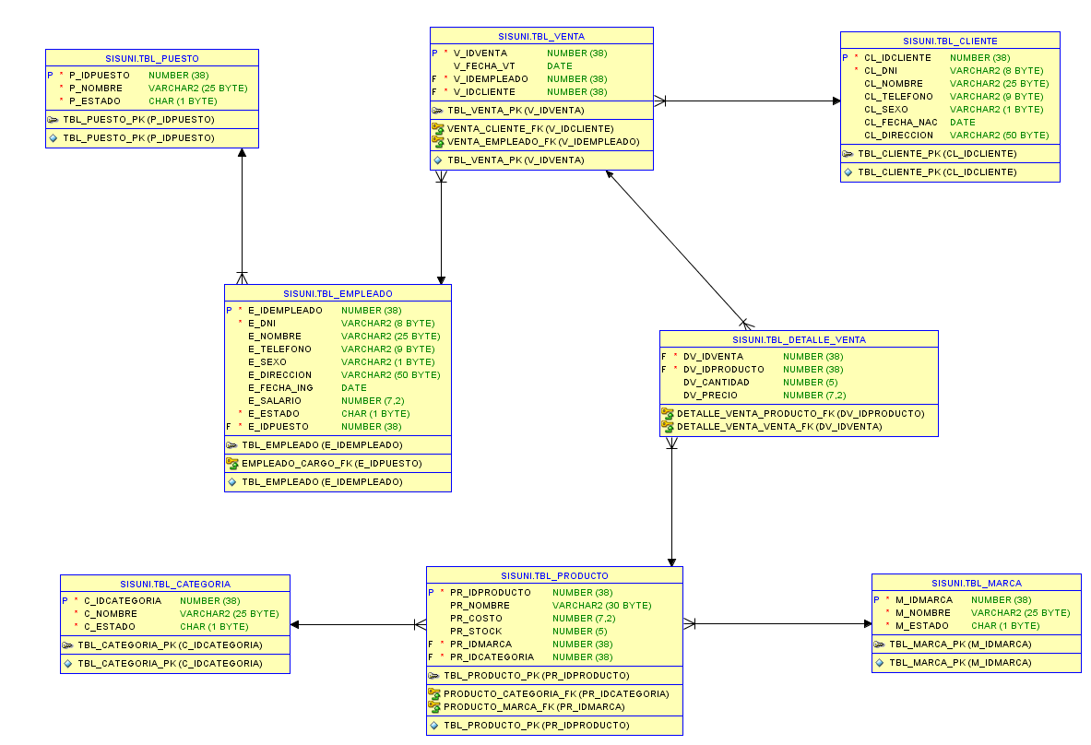
Diapositiva de análisis de proyecto 3
Modelo Entidad Relación

Slide 4
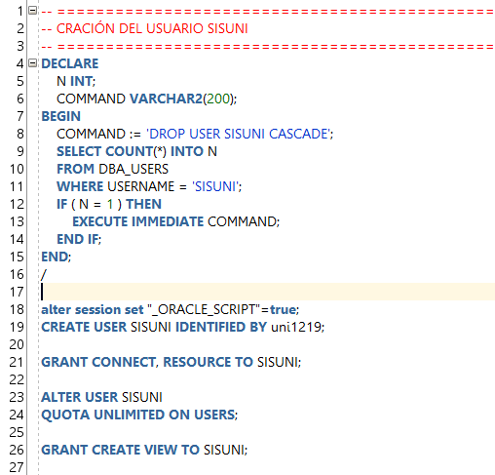
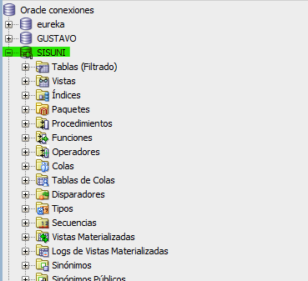
Diapositiva de análisis de proyecto 4
Creación del Esquema

Slide 5
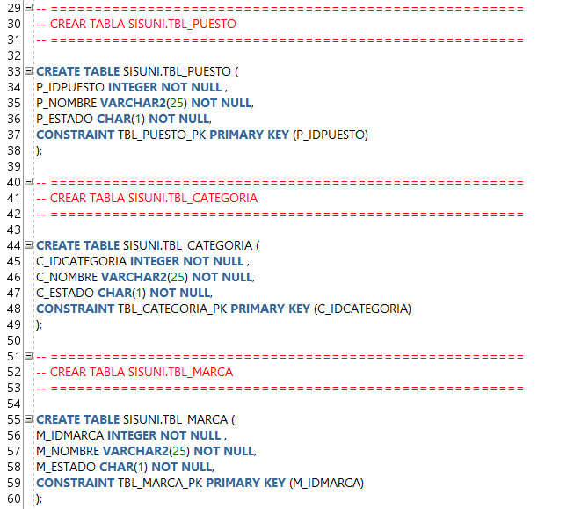
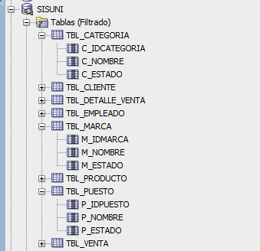
Diapositiva de análisis de proyecto 4
Creación de Tablas

Slide 6
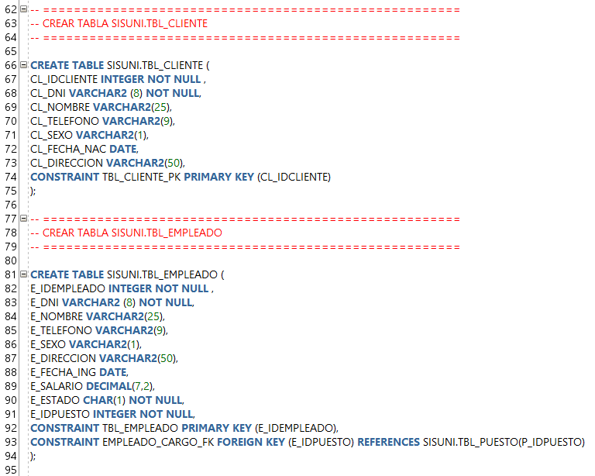
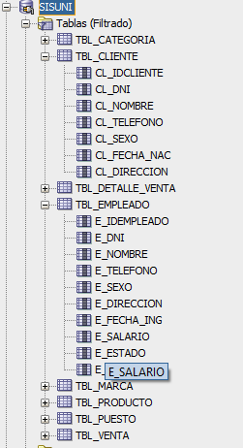
Diapositiva de análisis de proyecto 4
Creación de Tablas

Slide 7
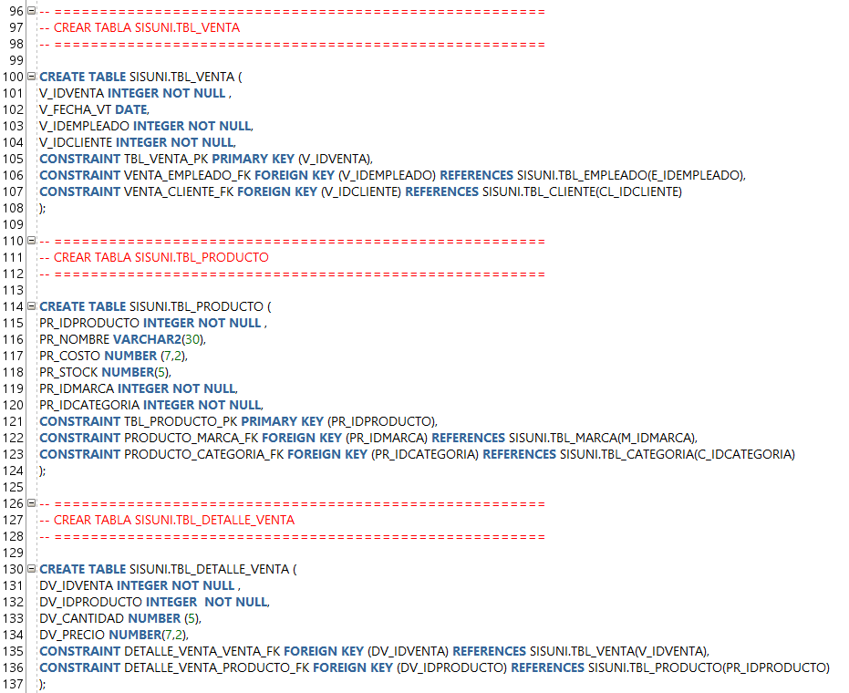
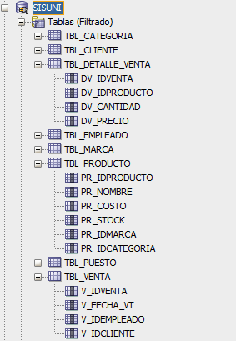
Diapositiva de análisis de proyecto 4
Creación de Tablas

Slide 8
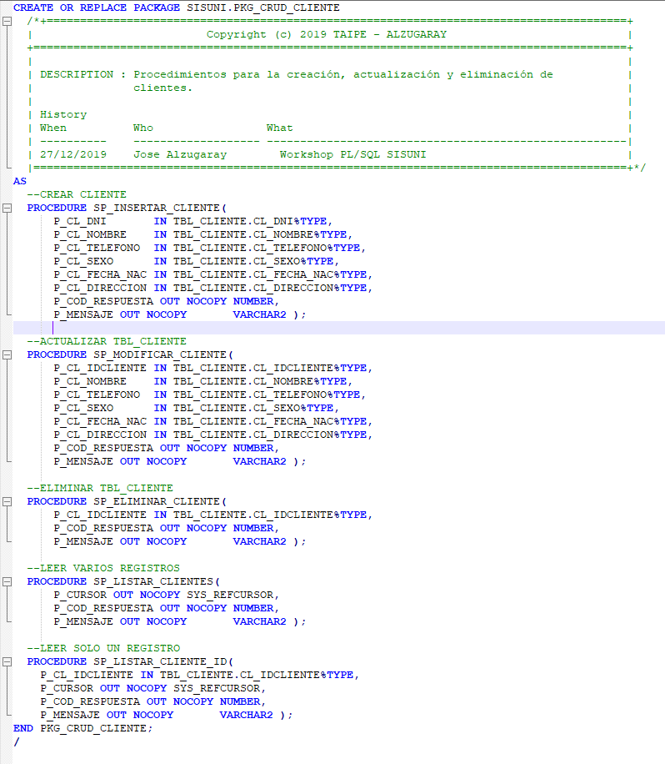
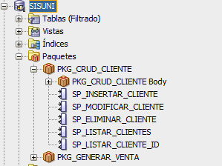
Diapositiva de análisis de proyecto 4
Creación de Paquetes

Slide 9
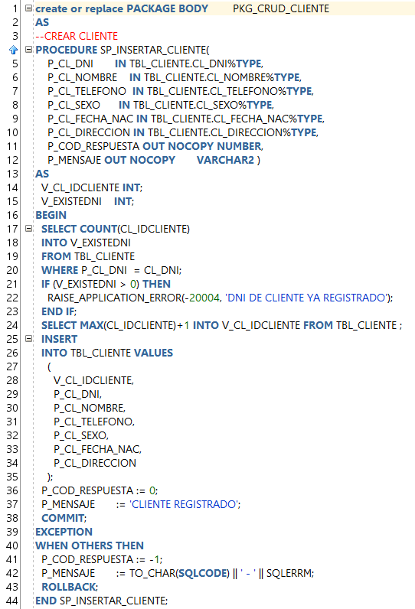
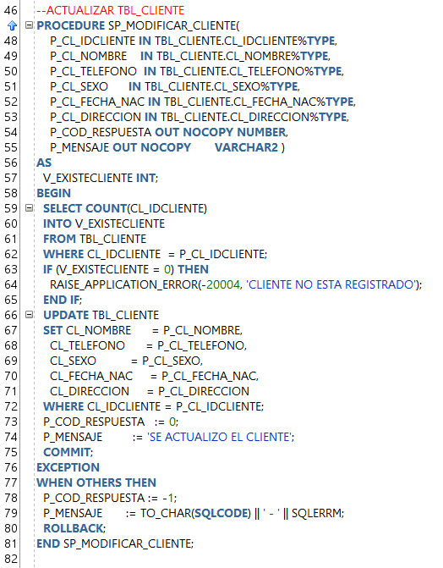
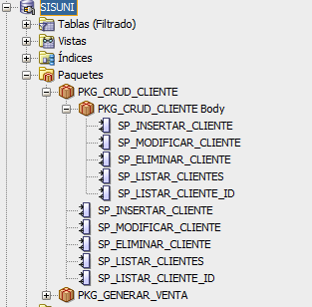
Diapositiva de análisis de proyecto 4
Creación de Procedimientos

Slide 10
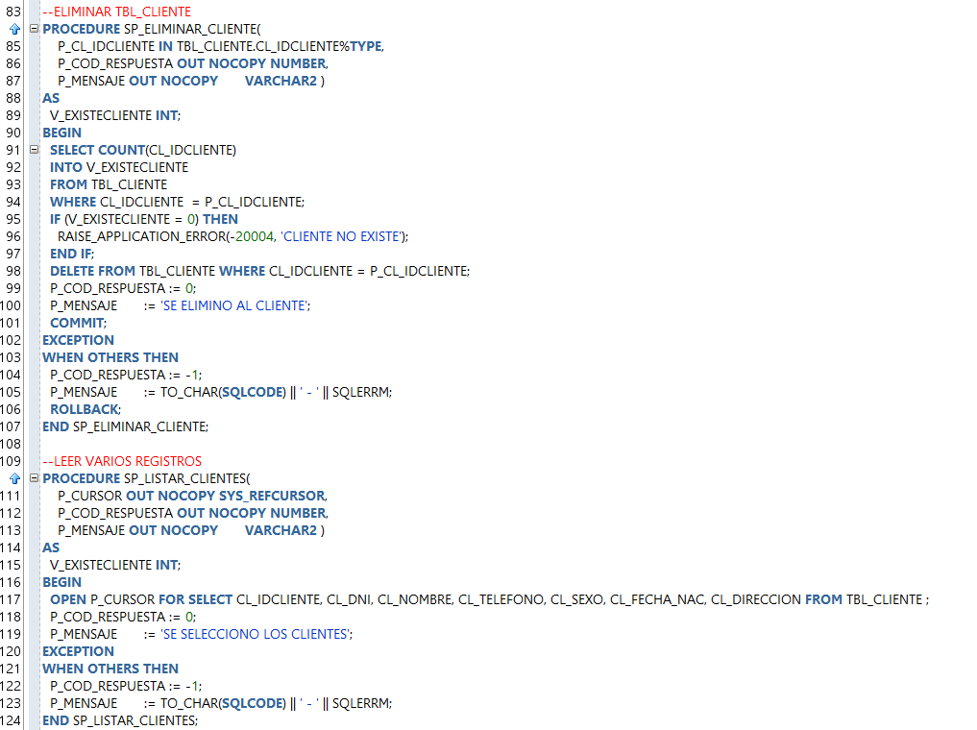
Diapositiva de análisis de proyecto 4
Creación de Procedimientos

Slide 11
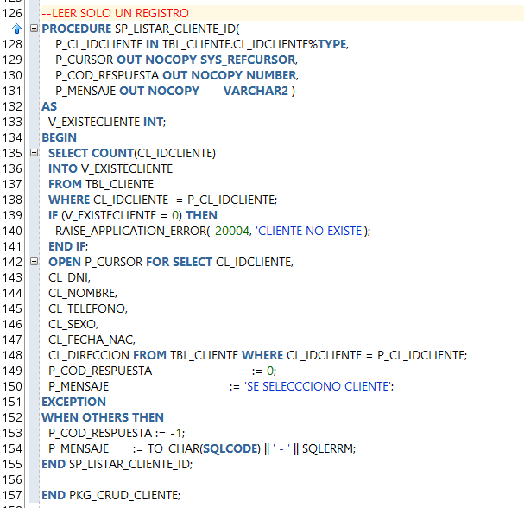
Diapositiva de análisis de proyecto 4
Creación de Procedimientos

Slide 12
Gracias

